Slide 1

KHOA HỌC LỚP 4

Slide 2
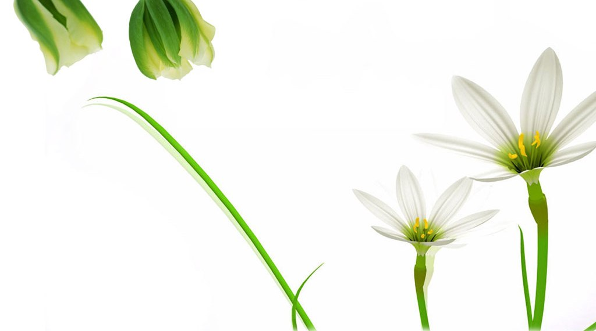


KHỞI ĐỘNG

Slide 3



RUNG CHUÔNG VÀNG

Slide 4
Ghi chữ cái đặt trước đáp án đúng ra bảng con

Slide 5

Câu 1: Tại sao cần ăn phối hợp chất béo có nguồn gốc động vật và chất béo có nguồn gốc thực vật.
10
0
1
2
3
4
5
6
7
8
9
A. Cung cấp đủ chất béo cần thiết cho cơ thể.
B. Để cơ thể béo tốt.
C. Để đẹp da.
Hết giờ

Slide 6
Câu 2: Nếu thiếu i-ốt cơ thể chúng ta sẽ như thế nào?
A. Không bị sao cả
10
0
1
2
3
4
5
6
7
8
9
B . Vô cùng phát triển
C. Bị bướu cổ, kém phát triển về trí tuệ và thể lực.
Hết giờ

Slide 7
Câu 3: Tại sao cần hạn chế ăn mặn?
10
0
1
2
3
4
5
6
7
8
A . Tránh bị khát nước
9
B . Tránh bị huyết áp cao
C . Để cung cấp đủ các chất.
Hết giờ

Slide 8

KHOA HỌC:
Bài 10: Ăn nhiều rau và quả chín.
Sử dụng thực phẩm sạch và an toàn

Slide 9
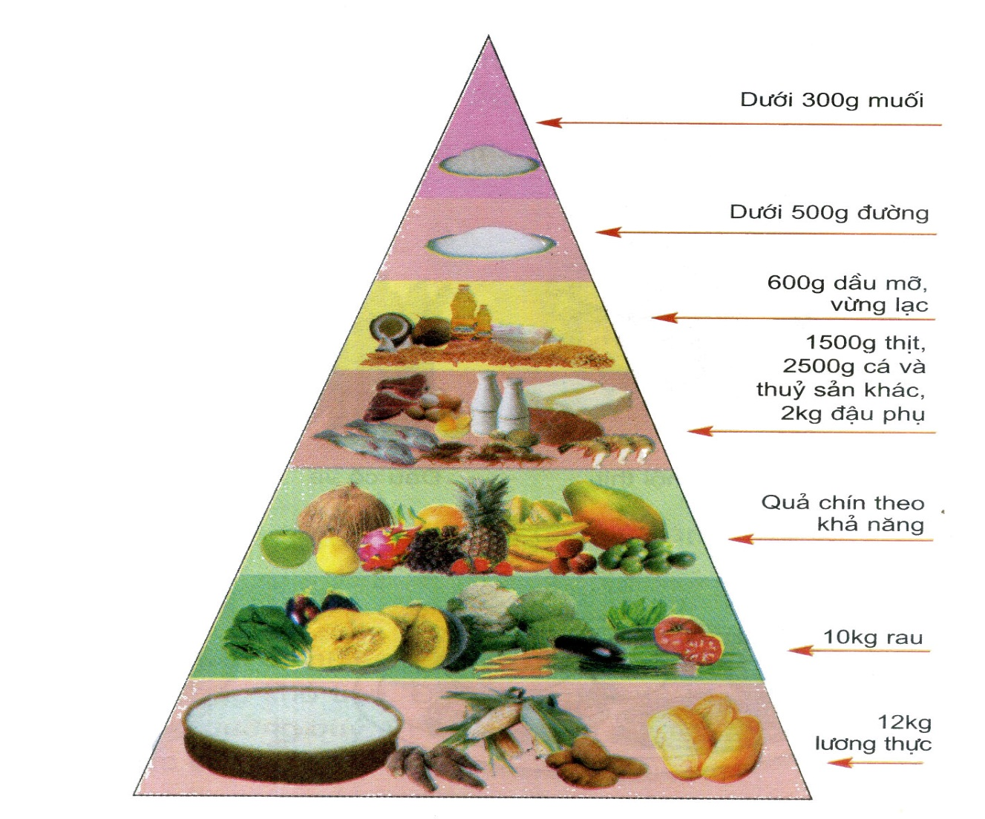
THÁP DINH DƯỠNG CÂN ĐỐI TRUNG BÌNH CHO MỘT NGƯỜI TRONG MỘT THÁNG
Ăn hạn chế
Ăn ít
Ăn có mức độ
Ăn vừa phải
Ăn đủ
Ăn đủ
Ăn đủ
Hãy so sánh liều lượng được khuyên dùng cho 1 người trong 1 tháng về các loại rau và quả chín với nhóm thức ăn chứa chất đạm và chất béo.
Cả rau và quả chín đều cần được ăn đủ với số lượng nhiều hơn nhóm thức ăn chứa chất đạm và chất béo.

Slide 10
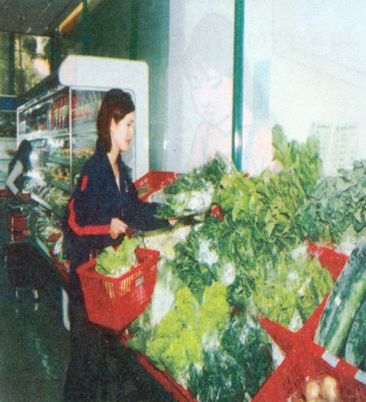
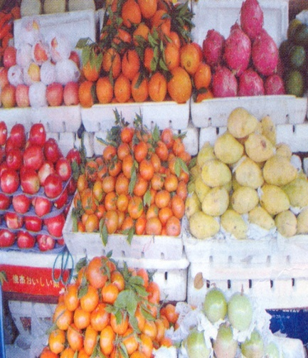
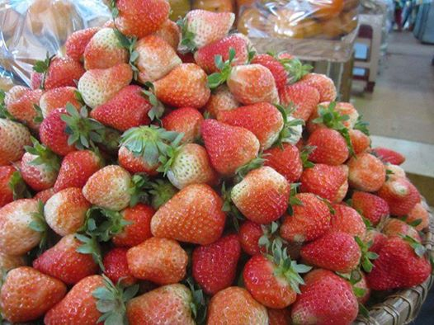
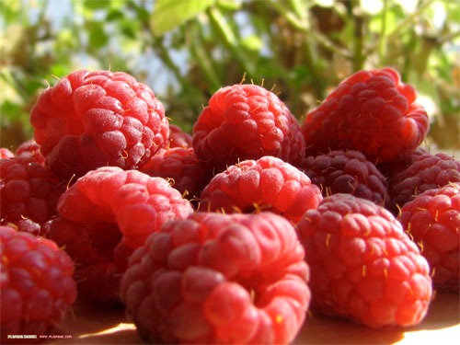
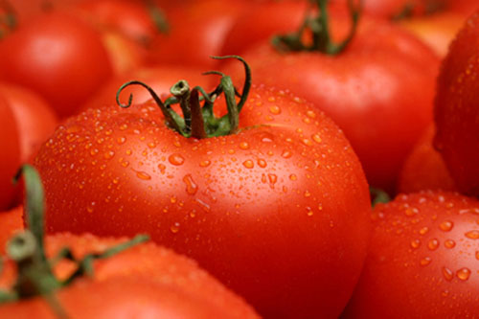
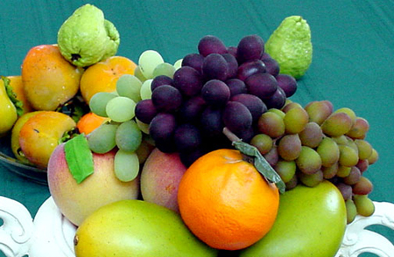
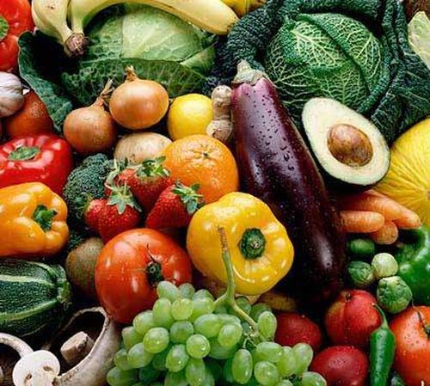
Khoa học
Ăn nhiều rau và quả chín. Sử dụng thực phẩm sạch và an toàn.
1. Ăn nhiều rau và quả chín.
* Kể tên một số loại rau, quả các em vẫn ăn hằng ngày?
Em cảm thấy thế nào nếu vài ngày không ăn rau?

Slide 11
Ăn rau và quả chín có lợi ích gì?

Slide 12
Trong lớp có những bạn nào thích ăn rau, củ, quả?

Slide 13


Slide 14
Vì sao chúng ta cần phải ăn rau và quả chín hằng ngày?

Slide 15
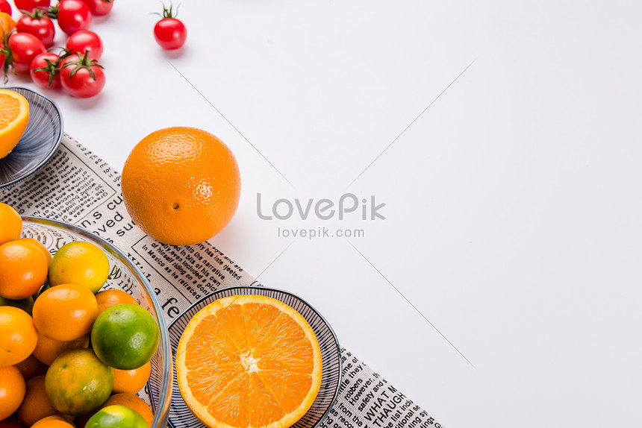
Bạn cần biết
Nên ăn phối hợp nhiều loại rau, quả để có đủ loại vi-ta-min, chất khoáng cần thiết cho cơ thể. Các chất xơ trong rau, quả còn giúp chống táo bón.

Slide 16
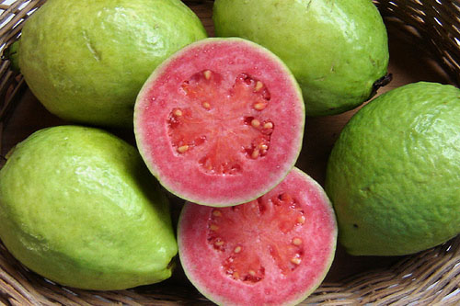
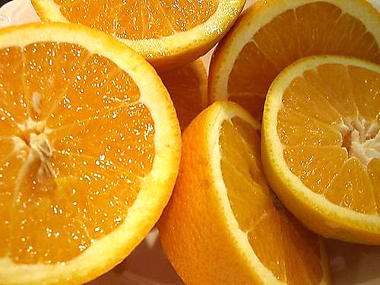
Vi-ta-min C

Slide 17
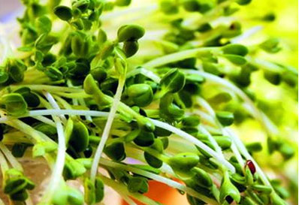

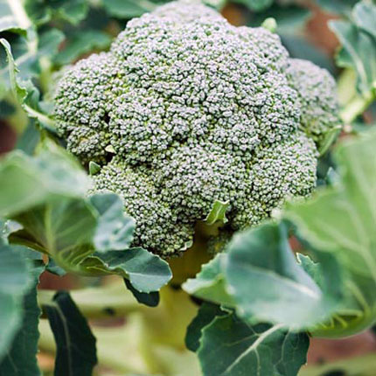
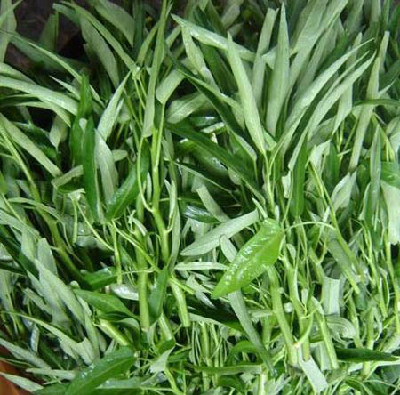
Vitamin A, B, C

Slide 18
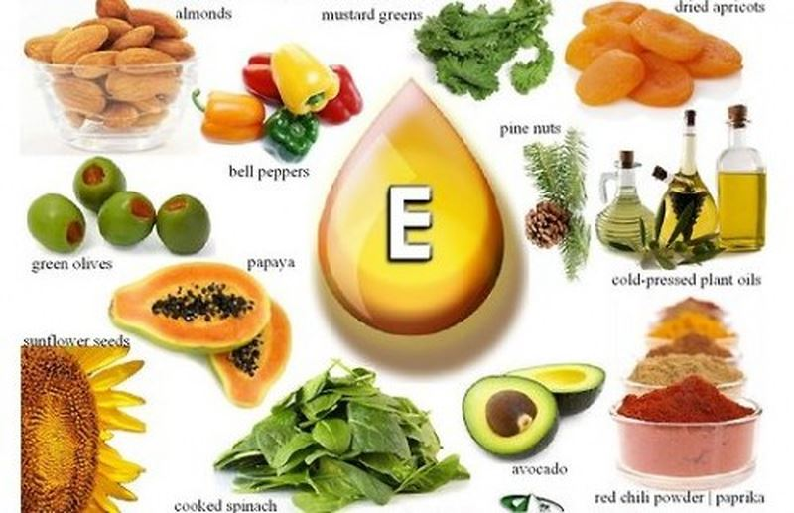
Cà chua: vi-ta-min C

Slide 19
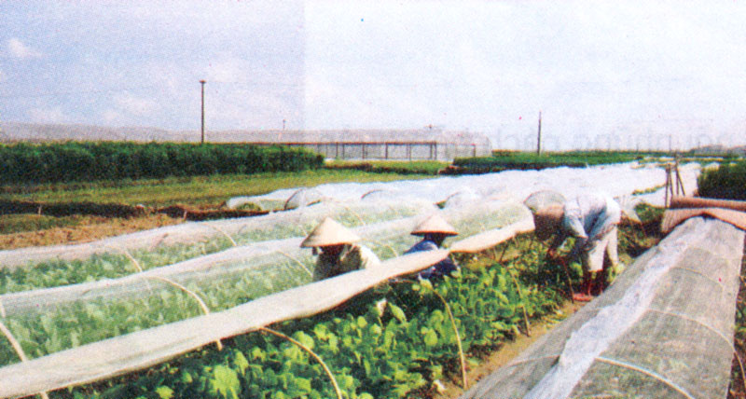
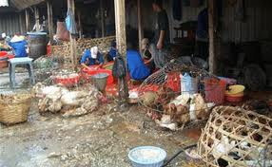
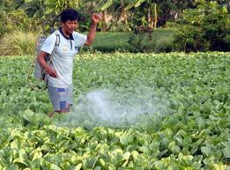
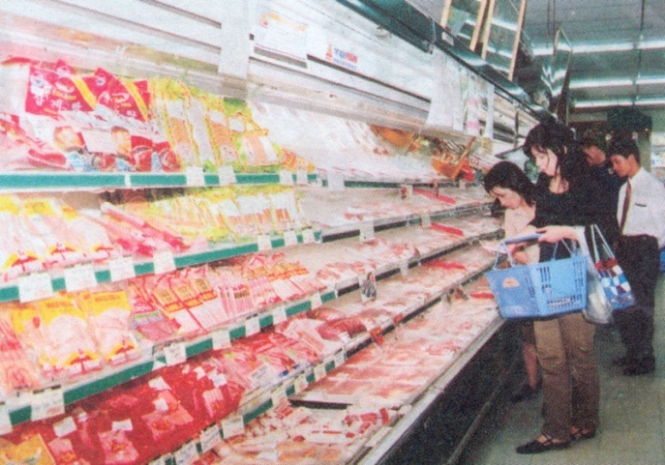
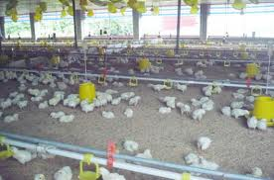
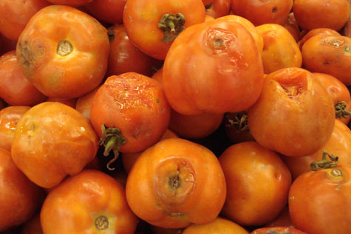
2. Sử dụng thực phẩm sạch và an toàn.
Quan sát cho biết hình ảnh nào là thực phẩm sạch và an toàn?

Slide 20
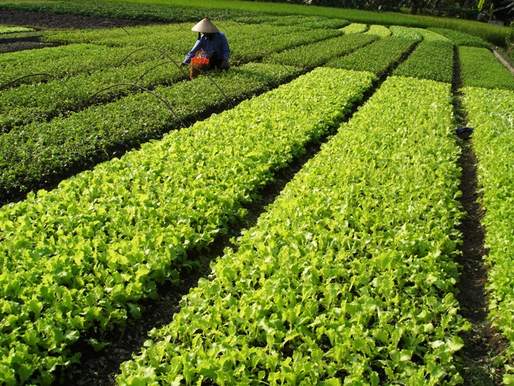
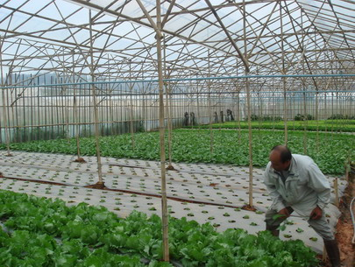

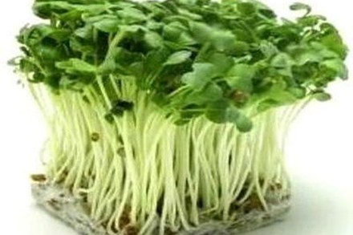
2. Sử dụng thực phẩm sạch và an toàn.
? Thế nào là thực phẩm sạch và an toàn?
* Thực phẩm sạch và an toàn là thực phẩm:
+ Giữ được chất dinh dưỡng.
+ Được nuôi trồng, bảo quản và chế biến hợp vệ sinh.
+ Không bị nhiễm khuẩn, hoá chất.
+ Không gây ngộ độc hoặc gây hại lâu dài cho sức khoẻ người sử dụng.

Slide 21
3. Để thực hiện vệ sinh an toàn thực phẩm cần:
THẢO LUẬN NHÓM ĐÔI.
Hãy nêu cách chọn thức ăn tươi sạch?
Bước đầu tiên trước khi chế biến thức ăn là gì ?
Ta sử dụng và bảo quản thức ăn như thế nào sau khi chế biến?

Slide 22
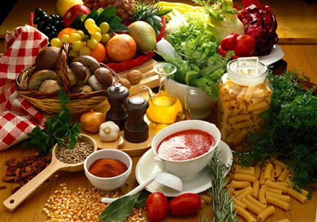
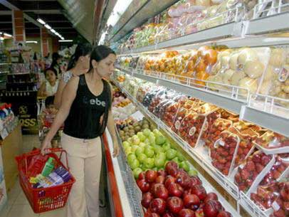
Khoa học
Ăn nhiều rau và quả chín. Sử dụng thực phẩm sạch và an toàn
3. Để thực hiện vệ sinh an toàn thực phẩm cần:
* Chọn thức ăn tươi, sạch, có giá trị dinh dưỡng, không có màu sắc và mùi vị lạ.

Slide 23
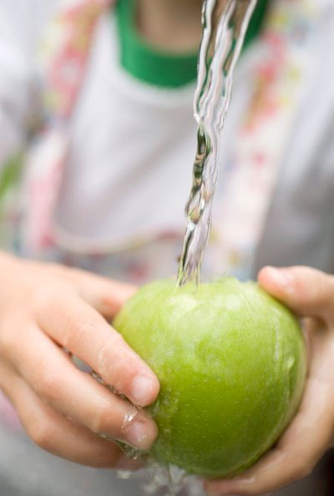
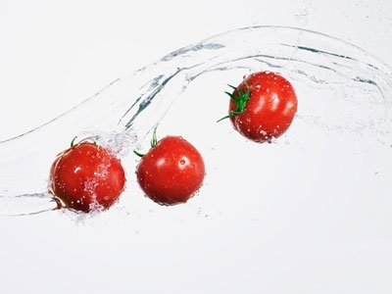
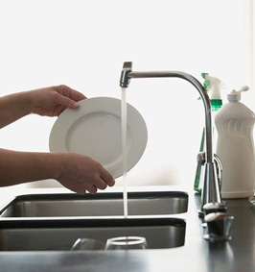
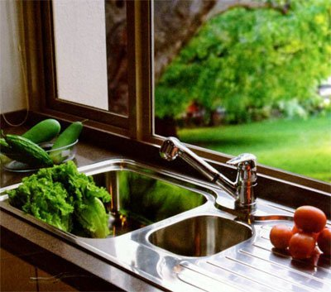
Khoa học
Ăn nhiều rau và quả chín. Sử dụng thực phẩm sạch và an toàn
3. Để thực hiện vệ sinh an toàn thực phẩm cần:
* Dùng nước sạch để rửa thực phẩm, dụng cụ và để nấu ăn.

Slide 24
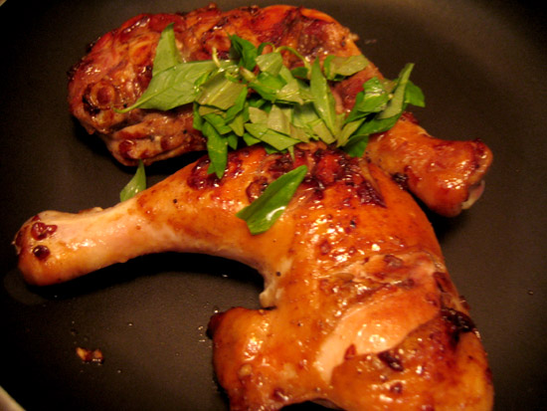
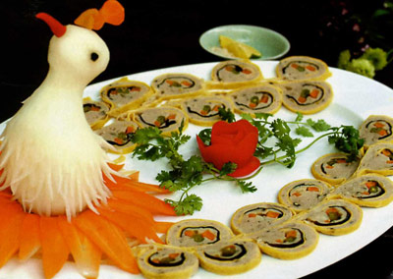
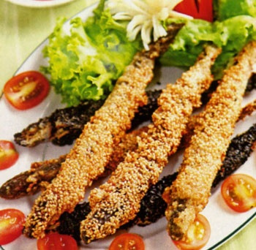
Khoa học
Ăn nhiều rau và quả chín. Sử dụng thực phẩm sạch và an toàn
3. Để thực hiện vệ sinh an toàn thực phẩm cần:
* Thức ăn phải được nấu chín. Nấu xong nên ăn ngay.

Slide 25
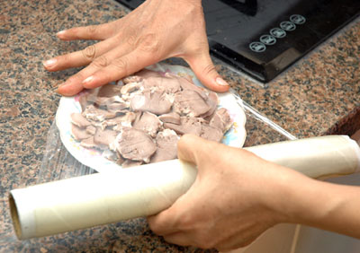
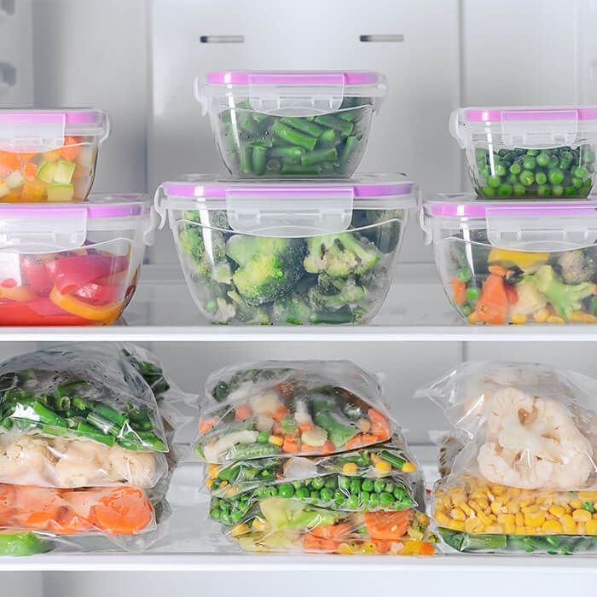
Khoa học
Ăn nhiều rau và quả chín. Sử dụng thực phẩm sạch và an toàn
3. Để thực hiện vệ sinh an toàn thực phẩm cần:
* Thức ăn chưa dùng hết phải bảo quản đúng cách.

Slide 26
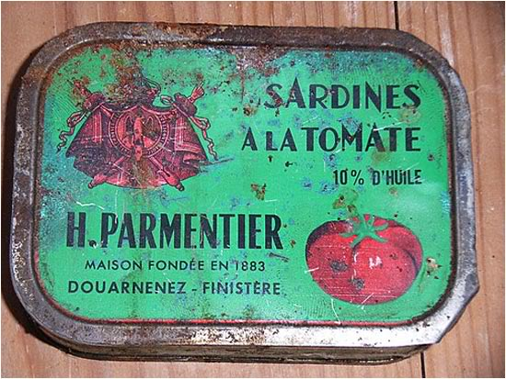
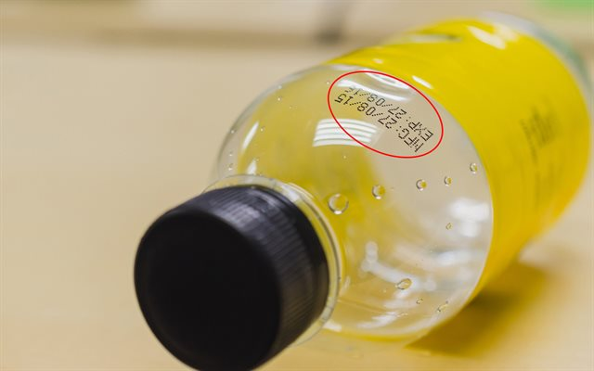
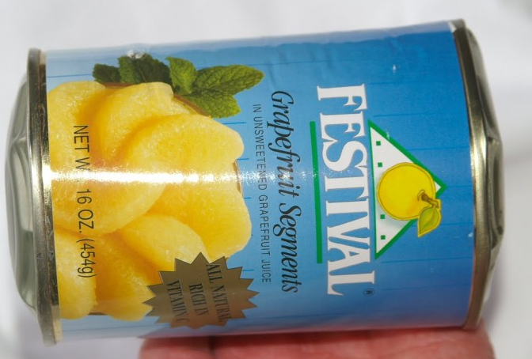
Cần chú ý hạn sử dụng, không dùng những loại hộp bị thủng, phồng, han gỉ.

Slide 27





Khoa học
Ăn nhiều rau và quả chín. Sử dụng thực phẩm sạch và an toàn
3. Để thực hiện vệ sinh an toàn thực phẩm cần:
Để thực hiện vệ sinh an toàn thực phẩm cần:
Chọn thức ăn tươi sạch, có giá trị dinh dưỡng, không có màu sắc và mùi vị lạ.
Dùng nước sạch để rửa thực phẩm và dụng cụ để nấu ăn.
Thức ăn được nấu chín. Nấu xong nên ăn ngay.
Thức ăn chưa dùng hết phải bảo quản đúng cách.

Slide 28
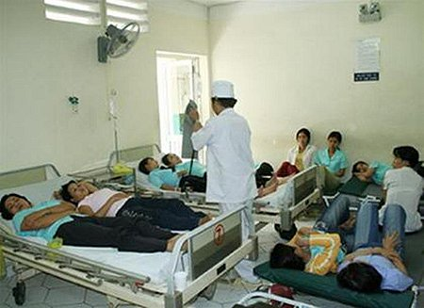
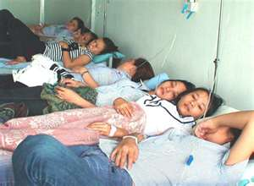
Hậu quả của việc không chọn đúng thực phẩm sạch và giữ vệ sinh an toàn thực phẩm.
* Những bệnh nhân vào nhập viện do ngộ độc thức ăn.

Slide 29
GHI NHỚ :
* Nên ăn phối hợp nhiều loại rau, quả để có đủ loại vi-ta-min, chất
khoáng cần thiết cho cơ thể. Các chất xơ trong rau, quả còn giúp
chống táo bón.
* Thực phẩm sạch và an toàn là :
- Thực phẩm giữ được chất dinh dưỡng;
- Được nuôi trồng, bảo quản và chế biến hợp vệ sinh,
- Không gây nhiễm khuẩn, hóa chất, không gây ngộ độc
- Không gây hại lâu dài cho sức khỏe người sử dụng.
* Để thực hiện vệ sinh an toàn thực phẩm cần: - Chọn thức ăn tươi, sạch, có giá trị dinh dưỡng, không có màu sắc
và mùi vị lạ - Dùng nước sạch để rửa thực phẩm, dụng cụ và để nấu ăn. - Thức ăn được nấu chín, nấu xong nên ăn ngay. - Thức ăn chưa dùng hết phải bảo quản đúng cách.

Slide 30
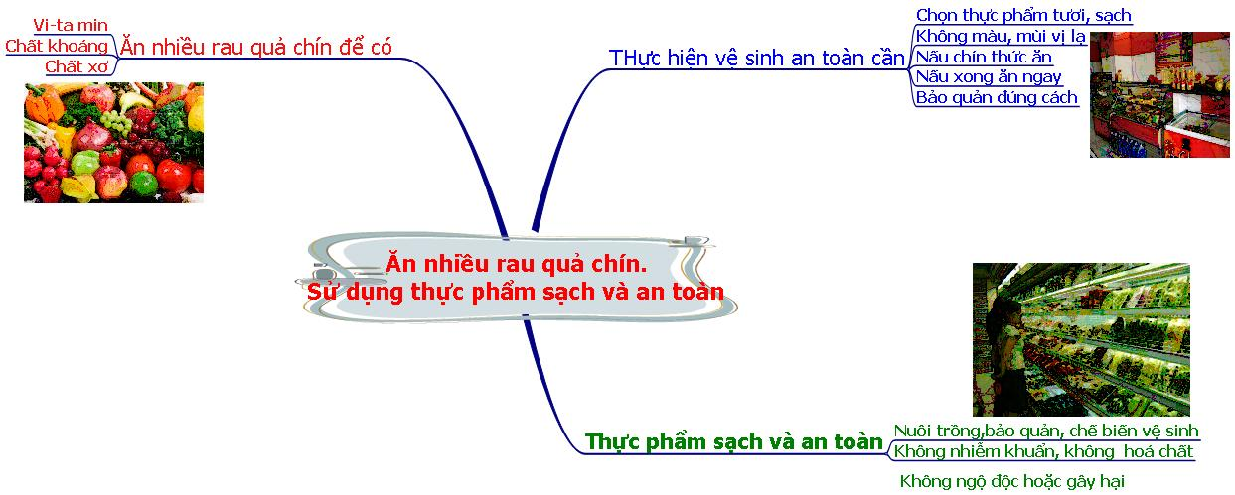
Khoa học
Ăn nhiều rau và quả chín. Sử dụng thực phẩm sạch và an toàn

Slide 31
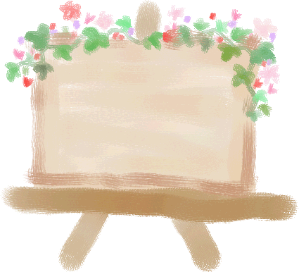
Tiết học kết thúc. Chúc các em vui khỏe, học tốt!

